Slide 1
Личность Н.И.Вавилова в истории селекции
Реферат выполнила:
Фадекова Кристина Константиновна 9 «А»
НАУЧНЫЙ РУКОВОДИТЕЛЬ Ноздрачева Анна Николаевна
РЕЦЕНЗЕНТ
Шалимова Елена Георгиевна

Slide 2
Аннотация и актуальность
Жизнь-штука непредсказуемая. Никогда не знаешь наверняка что будет завтра. Сегодня тебя ценят и любят, а завтра объявляют народным врагом и сажают в тюрьму. Именно так случилось с советским ученым, селекционером, биологом, генетиком и географом Николаем Ивановичем Вавиловым. Из-за кого его судьба так изменилась? Мог ли он это предвидеть и избежать? Почему Вавилова убили и убили ли? В своей работе я попробую ответить на эти вопросы.

Slide 3
Проблема:
Многих людей, которые внесли огромный вклад в развитие селекции и биологии не помнят, а тем более что они сделали для развития этих наук в годы гонений на генетику.

Slide 4
Цель этой работы:
Проанализировав различные источники выдвинуть предположение:
Из-за кого судьба Вавилова так резко изменилась и кто виноват в его смерти?
Мог ли он это предвидеть и избежать?
Почему Вавилова убили и убили ли?

Slide 5
Содержание работы:
Введение
Глава 1 Личность Н.И.Вавилова в селекции?
1.1. Что такое селекция? Методы и виды.
1.2. Кто такой Н.И.Вавилов-счастливый человек?
1.3. Н.И.Вавилов-мичуринец или анти мичуринец?
Глава 2. Кто виноват в смерти Н.И.Вавилова?
2.1. Т.Д.Лысенко-пригретая на шее змея?
2.2. Разрушение Вавилона
Выводы
Список литературы

Slide 6
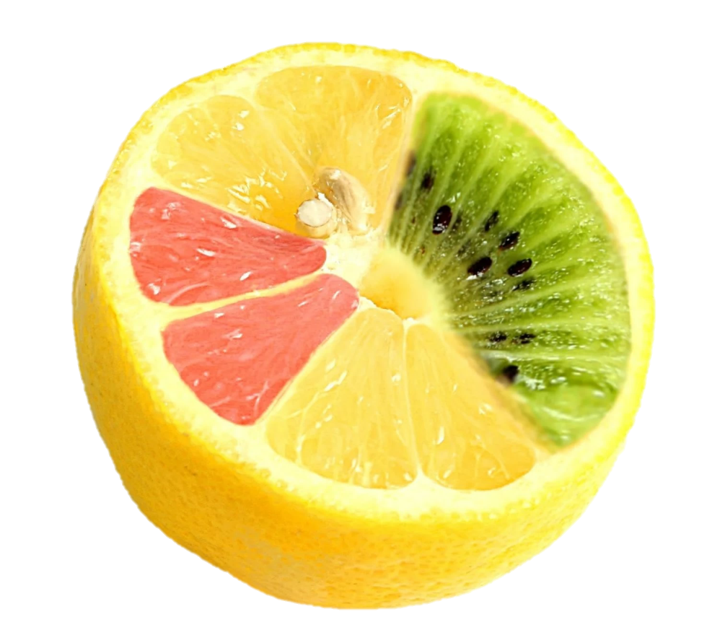
Что такое селекция?
Селекция — это совокупность методов, направленных на выведение новых сортов растений, пород животных и штаммов микроорганизмов. Она разрабатывает способы воздействия на растения и животных с целью изменения их наследственных качеств в нужном для человека направлении.

Slide 7
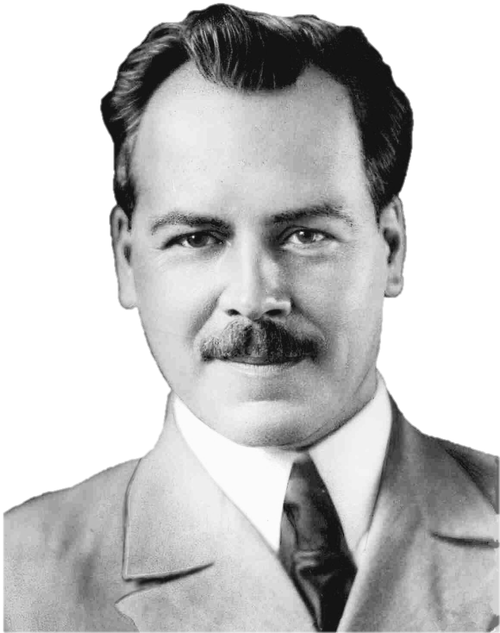
Кто такой Н.И.Вавилов?
Николай Иванович Вавилов (1887-1943г) -русский генетик, биолог географ, исследователь и селекционер. В судьбе этого человека были как взлеты, так и падения. В какой то момент казалось, что он самый счастливый человек, но потом все вдруг переворачивалось с ног на голову.

Slide 8
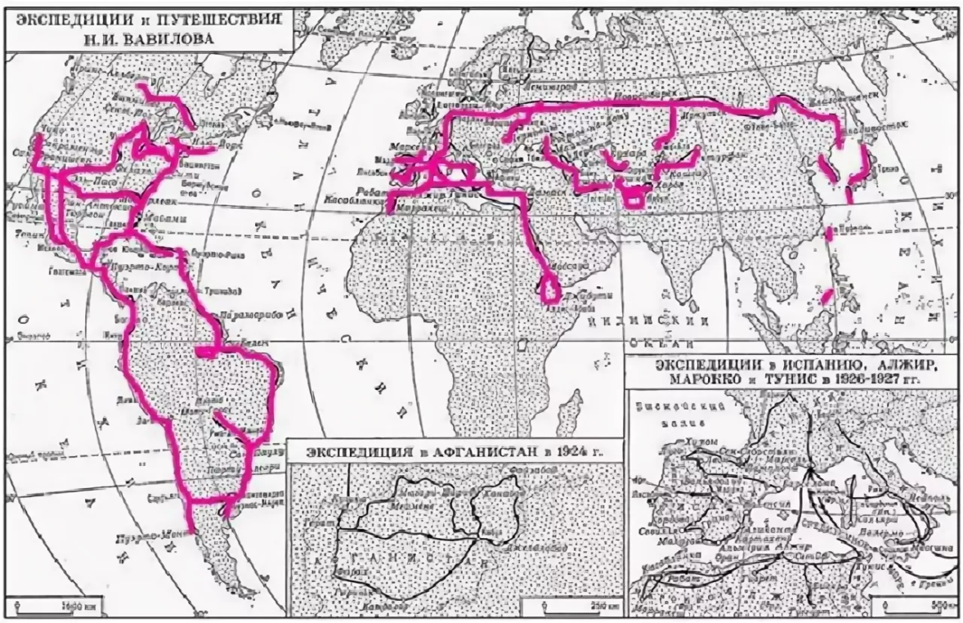
Кто такой Н.И.Вавилов?
Н.И.Вавилов очень любил путешествовать. Он объездил полмира ища места происхождения культурных растений. Во время его экспедиций случалось много непредвиденных трудностей и препятствий: поломка самолета над Сахарой, ночь, проведенная по соседству со львами, встреча с разбойниками на берегах Голубого Нила, сбор пшеничных колосьев в зоне восстания друзов. Его старания не прошли даром. Николай Иванович, сумел составить уникальную коллекцию семян и клубней растений, которая нашла широкое применение в селекции и стала генофондом.

Slide 9
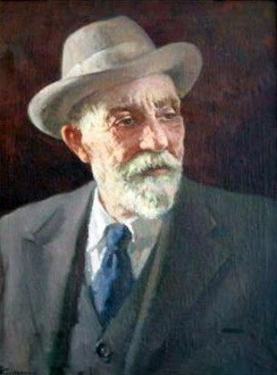
Н.И.Вавилов-мичуринец или анти мичуринец?
Николай Иванович Вавилов и Иван Владимирович Мичурин были хорошо знакомы в жизни. Н.И.Вавилов очень помог И.В.Мичурину в 1920 году, когда Ивану Владимировичу было уже 65 лет и он лично содержал небольшую селекционную станцию, на которой все было ужасно запущено из-за нехватки работников и денег. Именно в эту трудную для известного ученого Ивана Владимировича пору, когда на закате его жизни Мичурина забыли знакомые и друзья, на помощь пришел Николай Иванович, который уже был знаком с идеями селекционера-самоучки и отлично понимал, что перед ним талантливый ученый с необычными, ни на кого не похожими идеями. Благодаря стараниям Николая Ивановича государство обратило внимание на пожилого профессора и выделило ему неплохую финансовую помощь, за которую Иван Владимирович был до конца жизни благодарен Вавилову.

Slide 10
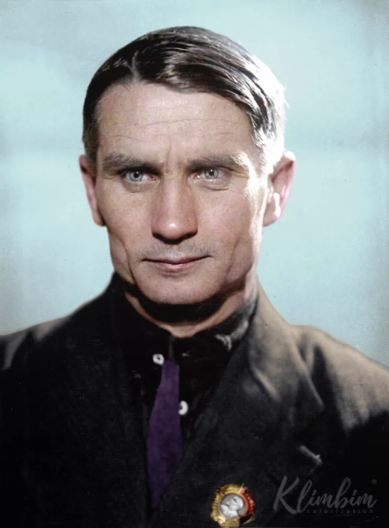
Н.И.Вавилов и Т.Д.Лысенко. Друзья или враги?
В 1930 году Николай Иванович, который на тот момент был уже довольно известным профессором и ученым, в одной из своих лекций отметил необычные идеи молодого Полтавского агронома Трофима Денисовича Лысенко. Лысенко в тот момент занимался новым неизученным методом повышения урожайности растений: яровизацией. Трофим Денисович предположил, что чтобы растение начало цвести, на него нужно подействовать низкой температурой. Лысенко, в своих докладах не раз говорил, что благодаря яровизации будет возможно увеличить урожай несколько раз. Вавилову пришлись по душе новаторские идеи Лысенко.

Slide 11
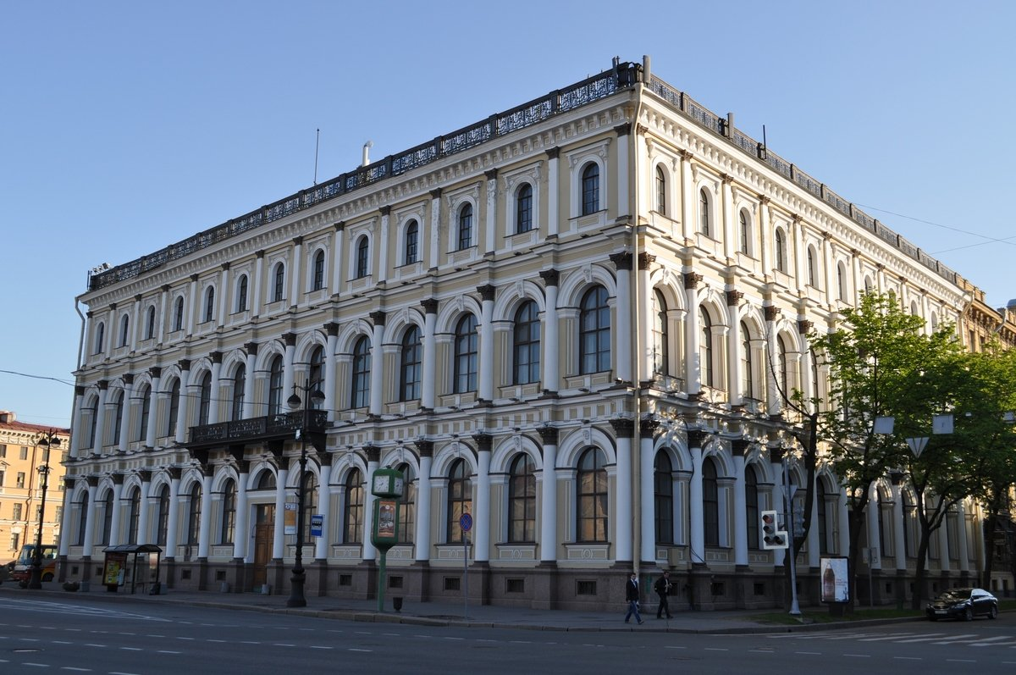
Разрушение Вааилона
В 30 х годах Т.Д.Лысенко решил, что Вавилон (так в народе называли ВИР) должен быть разрушен. Трофим Денисович стал действовать. С начала он и его союзники стали писать ложные обвинения на сотрудников ВИРа. Таким образом он разрушал Вавилон изнутри. Также благодаря его стараниям многие ученые потеряли работу из-за сокращения финансирования и последующего сокращения штата. Из-за них очень много известных и талантливых ученых погибло в лагерях. Но даже на этом Лысенко не остановился. Он стал всячески портить репутацию Н.И.Вавилова.

Slide 12
Выводы:
В судьбе Н.И.Вавилова произошел резкий переворот из-за Т.Д.Лысенко, но в смерти он виноват только косвенно также как и И.И.Презент, И.В.Сталин и многие другие.
Н.И.Вавилов вполне мог предвидеть такое развитие событий т.к. у него было много завистников, которые хотели убрать его с дороги, но вряд ли он избежал бы такой участи. Но возможно Вавилов мог бы облегчить свою судьбу.
Т.Д.Лысенко способствовал аресту Вавилова и приговору последнего к смертной казни, но по факту Николай Иванович умер от болезни, а не от пули. Так что обвинить Лысенко в прямом убийстве нельзя.

Slide 13
Список литературы:
1) М. М. Якубцинер, В. Ф. Дорофеев, Р. А. Удачин. “Селекция” //Гл. ред. Б.А.Введенский, 1974//Большая Советская Энциклопедия” Селекция
2) К. Ю. Старохамская “Что сделал в науке Н. Вавилов? Это учесть можно. Но не учесть - чего он не успел” Что сделал в науке Н. Вавилов? Это учесть можно. Но не учесть - чего он не успел
3) Х. Бахтеев “Николай Иванович Вавилов” //Гл. ред. Б.А.Введенский, 1970//Большая Советская Энциклопедия” https://www.booksite.ru/fulltext/1/001/008/002/639.htm
4) М.А.Поповский “Дело академика Вавилова”// 604 стр.//1991
https://www.litmir.me/br/?b=247906&p=1
5) С.Е. Шноль “Братья Николай(1887 –1943) и Сергей (1891-1951)Вавиловы” стр. 67-80//“Герои и злодеи”
https://drive.google.com/open?id=1Iao0aDCRYWhQWBDyWm0eogEHytR0tpIE

Slide 14
Спасибо за внимание!

